Slide 1

强化学习-TD learning
汇报人：李柏坤 时间：2022/1/16

Slide 2

目录
CATALOGUE
01
sarsa
02
Q-learning
03
Sarsa versus Q-Learning

Slide 3
COMPANY NAME
POWER POINT
sarsa

Slide 4
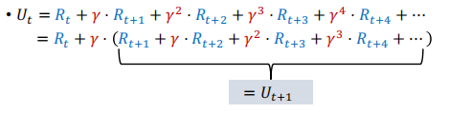
COMPANY NAME
POWER POINT
01
折扣回报: Discounted Return
定义: Discounted Return(即 未来累计折扣奖励reward)
PART
等式:

Slide 5

COMPANY NAME
POWER POINT
01
推导 TD target
等式:
PART
通常认为 依赖
根据定义：
等式:

Slide 6
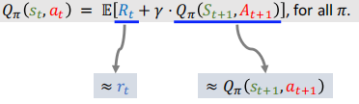

COMPANY NAME
POWER POINT
01
推导 TD target
等式:
PART
期望非常难求
我们用蒙特卡洛进行估计
+

Slide 7
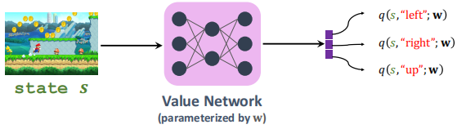
COMPANY NAME
POWER POINT
01
Sarsa: Neural Network Version
用 value network 来近似
（在Actor-Critic 方法中）q 被用来作为 critic
PART

Slide 8


COMPANY NAME
POWER POINT
01
TD Error & Gradient
TD Target：
TD error ：
TD Loss：
gradient：
Gradient descent：
PART

Slide 9
COMPANY NAME
POWER POINT
Q-learning

Slide 10
COMPANY NAME
POWER POINT
01
Sarsa VS Q-Learning
Sarsa 是训练 action-value function
TD target :
我们使用 Sarsa 更新 action-value function (critic).
PART

Slide 11

COMPANY NAME
POWER POINT
01
Sarsa VS Q-Learning
Q-learning 是训练 optimal action-value function
TD target :
我们使用 Q-learning 更新 DQN
PART

Slide 12
COMPANY NAME
POWER POINT
01
推导 TD Target
我们之前已经证明了以下公式， 对于任何策略 policy π 都成立
如果策略是最优的 optimal policy π*， 则：
PART
等式：

Slide 13



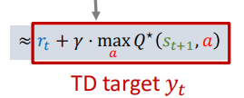
COMPANY NAME
POWER POINT
01
推导 TD Target
等式：
PART
动作 的计算
因此
等式：
期望非常难求
我们用蒙特卡洛进行估计

Slide 14

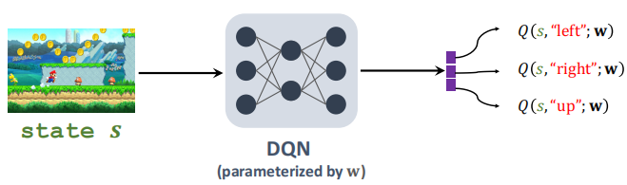
COMPANY NAME
POWER POINT
01
Q-Learning: DQN Version
用 value network 来近似
DQN 控制 agent 是通过 :
PART

Slide 15


COMPANY NAME
POWER POINT
01
TD Error & Gradient
PART
观察到一个状态转移 transition ：
TD Target：
TD error ：
TD Loss：
Gradient descent：

Slide 16
COMPANY NAME
POWER POINT
Sarsa versus Q-Learning

Slide 17
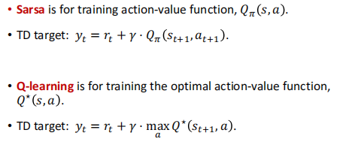
COMPANY NAME
POWER POINT
01
Sarsa versus Q-Learning
PART

Slide 18



COMPANY NAME
POWER POINT
01
Using One Reward
PART

Slide 19
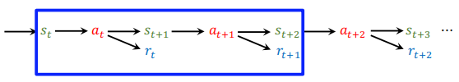

COMPANY NAME
POWER POINT
01
Using Multiple Reward
PART

Slide 20
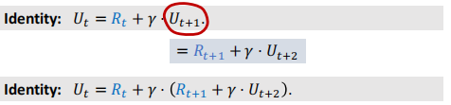
COMPANY NAME
POWER POINT
01
Using Multiple Reward
PART

Slide 21
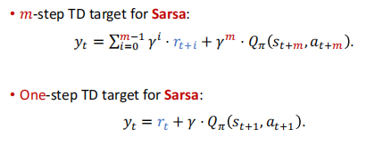
COMPANY NAME
POWER POINT
01
Multi-Step TD Targets
PART

Slide 22
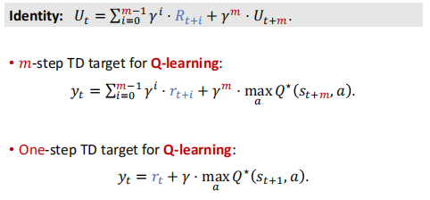
COMPANY NAME
POWER POINT
01
Multi-Step TD Targets
PART

Slide 23

COMPANY NAME
POWER POINT
01
One-Step versus Multi-Step
PART
适当调整 m 参数，m-step target 的效果通常好于one step target

Slide 24
COMPANY NAME
POWER POINT
THANK YOU
汇报人：李柏坤 时间：2022/1/16

